Slide 1
TRANSICIÓN ENERGÉTICA EN COLOMBIA
⚡
Hacia una Matriz Eléctrica Limpia
🌱 Energía Limpia 💧 Hidroeléctrica ☀️ Solar & Eólica
🎓 Talento Tech · Análisis de Datos — Nivel Integrador
🏛️ Universidad de Caldas · Universidad de Antioquia
📅 Manizales, 2026

Slide 2
CONTENIDO
01
Contexto y Problemática
DE LA PRESENTACIÓN
02
Marco Normativo Colombia
03
Datos y Metodología
04
Matriz Eléctrica Actual
05
Evolución 2020–2024
06
Proyección a 2030
07
Conclusiones y Recomendaciones

Slide 3
01 · CONTEXTO Y PROBLEMÁTICA
🌍
💡
⚡
🏘
4° más alto
99%
11.2 GW
3.5M hogares
Emisor de GEI en América Latina
Electricidad de fuentes renovables (meta 2030)
Meta FNCER Ley 2099 para 2030
Sin acceso eléctrico adecuado (2020)
¿Cómo está avanzando Colombia en su transición energética y qué departamentos lideran el cambio?

Slide 4
02 · MARCO NORMATIVO
2014
2021
2022
2023
Ley 1715
Ley 2099
CONPES 4075
Decreto 829
Incentivos FNCER
11.2 GW para 2030
Carbono neutralidad
Comunidades energéticas
⚡ Colombia tiene uno de los marcos normativos más completos de la región para la transición energética

Slide 5
03 · DATOS Y METODOLOGÍA
🗄 BASE DE DATOS MySQL
🔄 PIPELINE DE ANÁLISIS
📦 departamentos (15)
1 Carga y normalización de datos
⚡ fuentes_energia (10)
2 Consultas SQL complejas (JOINs)
🏭 plantas (20)
3 Integración con Pandas
📊 generacion_mensual (64)
4 Análisis estadístico descriptivo
📈 indicadores_energia (25)
5 Visualización con Matplotlib
📜 politicas (7)
6 Dashboard interactivo (Streamlit)

Slide 6
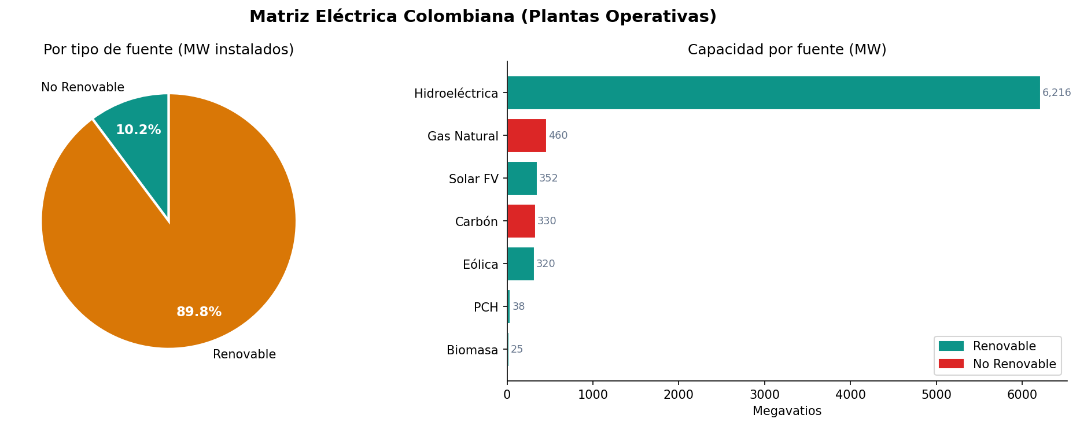
04 · MATRIZ ELÉCTRICA ACTUAL
🌱 92.1% de la capacidad instalada proviene de fuentes renovables

Slide 7
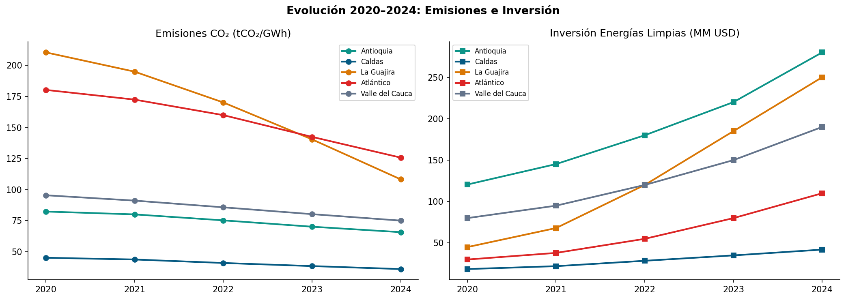
05 · EVOLUCIÓN 2020–2024
📉 –48.6%
📈 +20%+
🏆 5 deptos

Slide 8
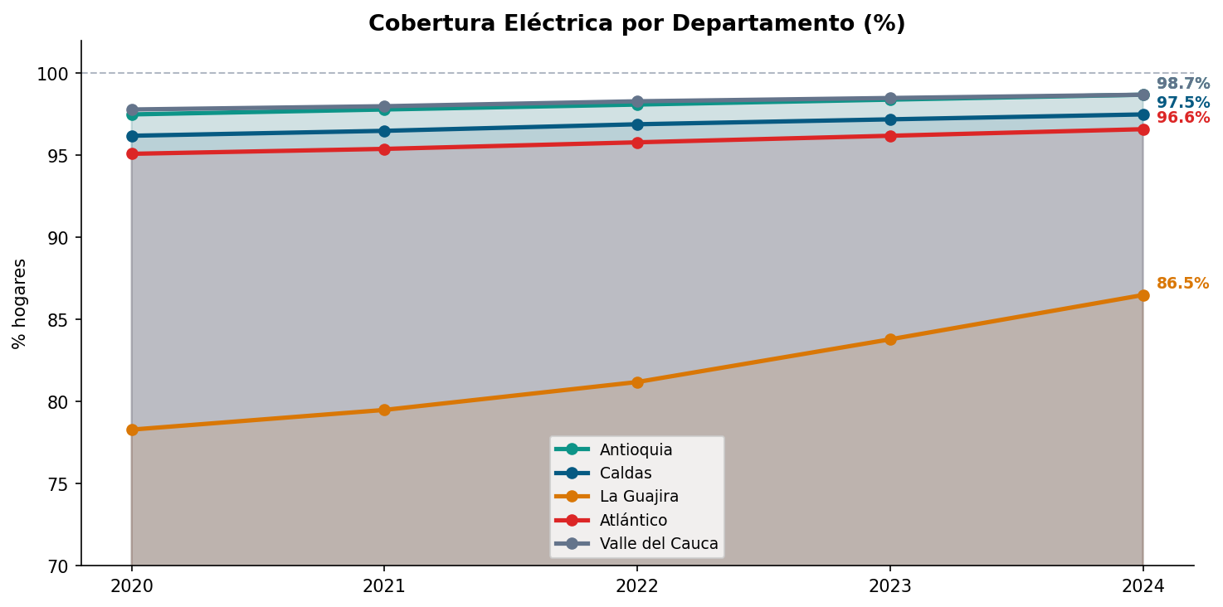
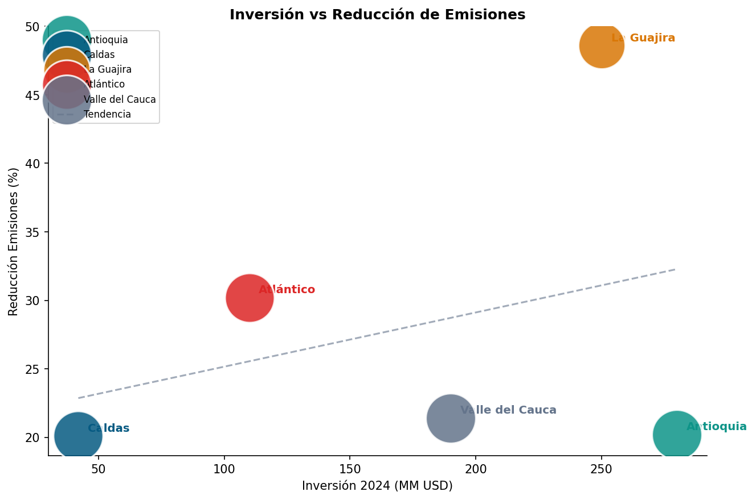
05 · COBERTURA ELÉCTRICA & CORRELACIÓN
Paradoja energética: La Guajira produce el 30% de la energía renovable del país pero tiene la menor cobertura eléctrica (86.5%)

Slide 9
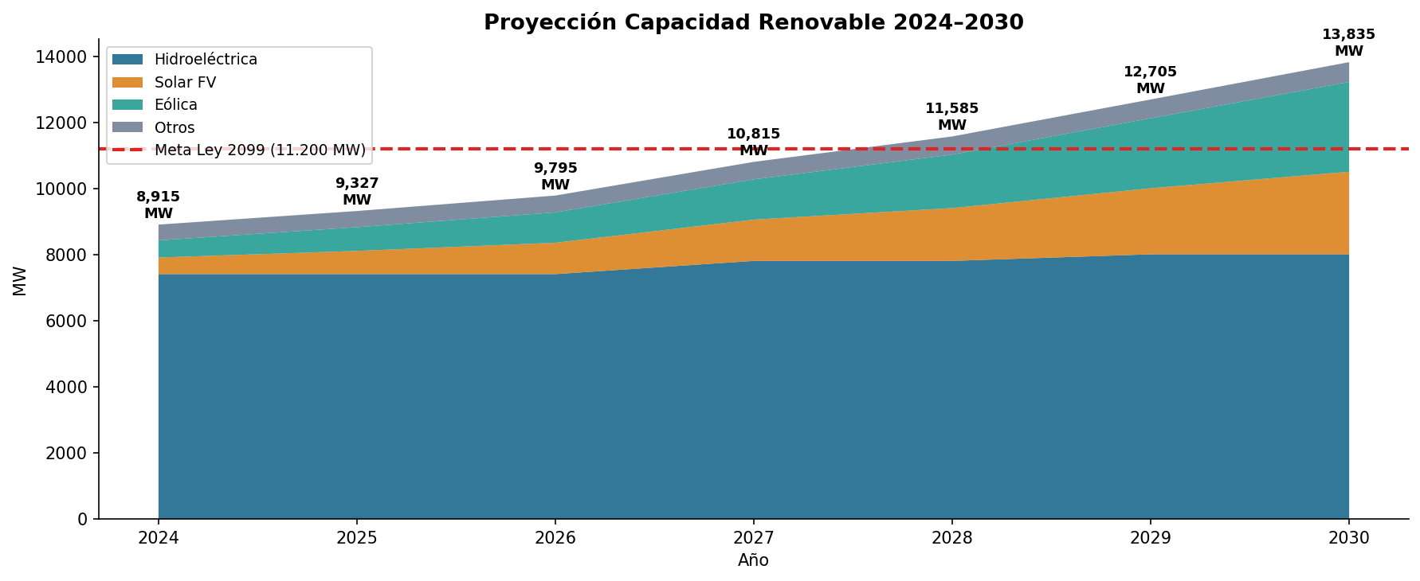
06 · PROYECCIÓN CAPACIDAD RENOVABLE 2030
🎯 Meta Ley 2099: 11.200 MW de FNCER para 2030 — Colombia está en ruta de cumplirla

Slide 10
07 · CONCLUSIONES Y RECOMENDACIONES
✅ Matriz > 92% renovable
Brecha de equidad
Colombia tiene una de las matrices más limpias de Latam
Regiones productoras tienen menor cobertura
📉 Reducción emisiones
🎯 Meta 2030 alcanzable
La Guajira lidera con –48.6% en 4 años
Si se mantiene el ritmo de subastas actual
💰 Inversión sostenida
CAGR > 20% anual en todos los departamentos

Slide 11
⚡
¡Gracias!
Colombia tiene la oportunidad de liderar la transición energética en América Latina
Talento Tech · Análisis de Datos Nivel Integrador · 2026

